Slide 1






Bootcamp
Desarrollo Web Full Stack
Nivel Intermedio
Julian Felipe Latorre
11/07/2024

Slide 2
Tabla de contenidos
1
Introducción
2
React Router
3
Practica

Slide 3


Slide 4
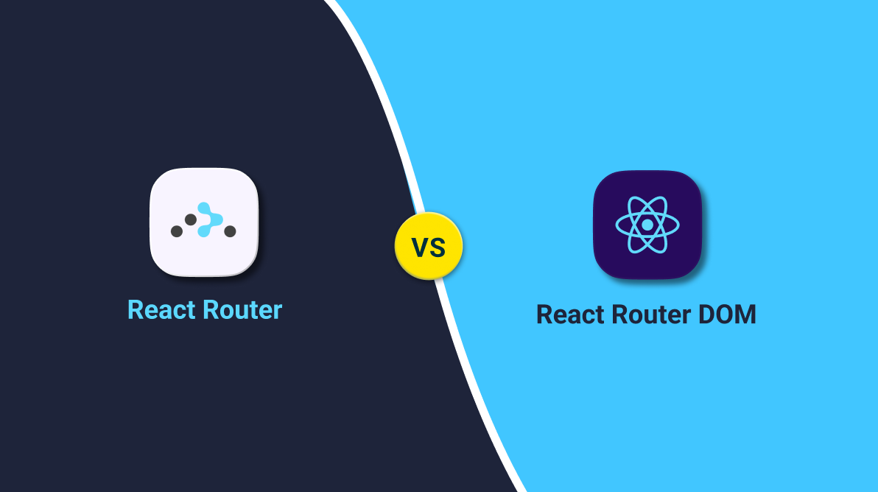

Slide 5


Slide 6
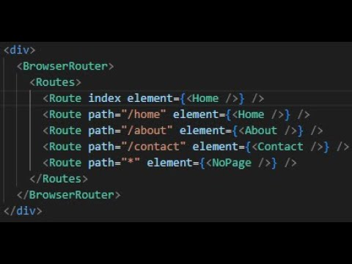
Navegación programática

Slide 7


Slide 8
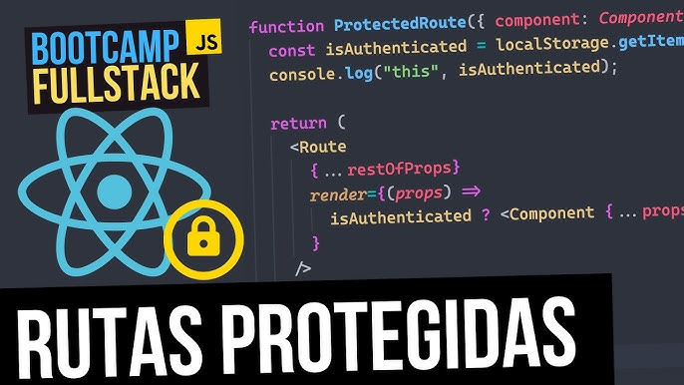

Slide 9
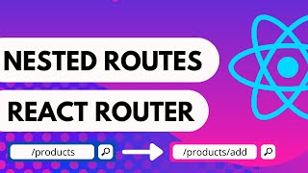

Slide 10
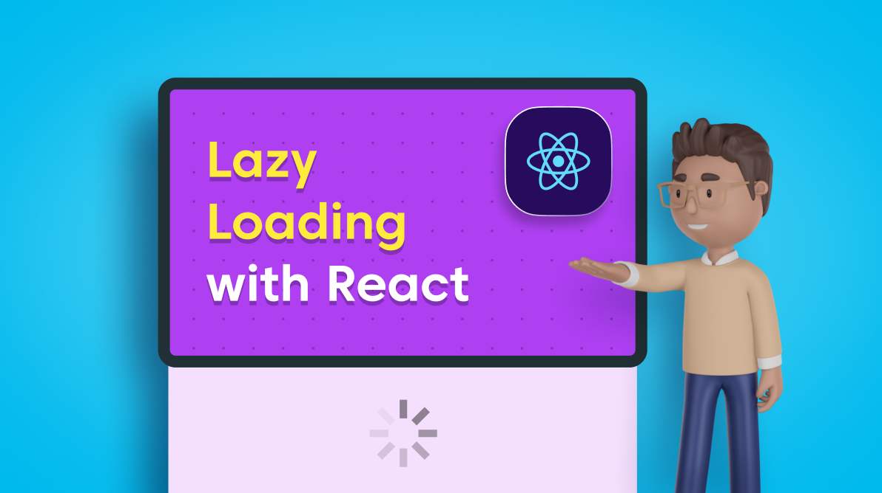

Slide 11


Slide 12


Slide 13


Slide 14

Práctica

Slide 15
Recursos
https://reactjs.org/link/react-devtools

Slide 16






LOGOS:

Slide 17


